Slide 1
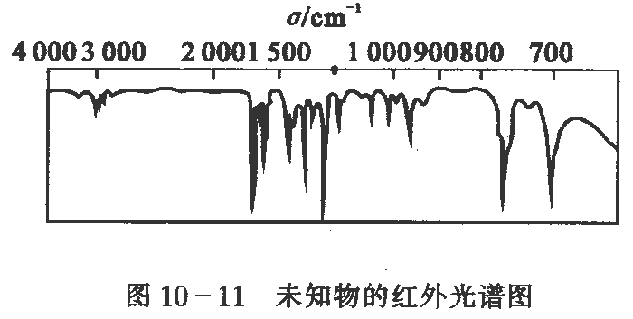
例1：未知物分子式为C₈H₈O，测的红外谱图如图， 确定其结构。
3030
1700
1600
1500
770 700
1460
1380

Slide 2
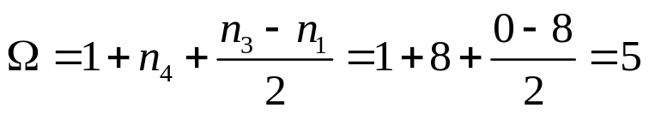
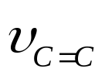
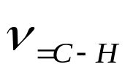
解：(1)不饱和度
(2)1700 cm⁻¹附近有强而清晰的吸收带，确定为C=O峰，分子中只有一个氧，不可能酸、酯 。
1600、1500 cm⁻¹两峰，说明是苯环的C=C伸缩振动（苯环的 ）
3030苯环的=C-H伸缩振动（苯环 ）
且770、700左右两峰，说明苯环是单取代。
1460 cm⁻¹、1380 cm⁻¹有峰进一步说明-CH₃存在
综上解析：确定该化合物为乙酰基苯

Slide 3
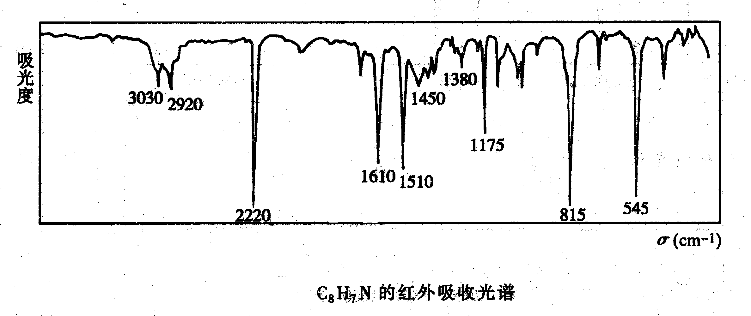
例2 某一检品，分子式为C₈H₇N。红外光谱如下，推断其结构。

Slide 4

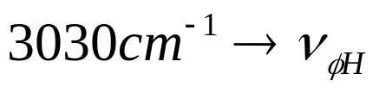
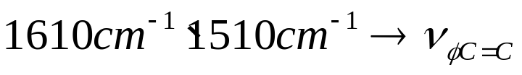
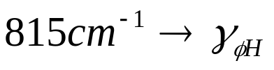

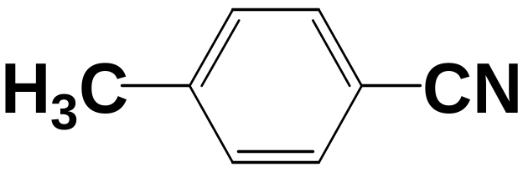



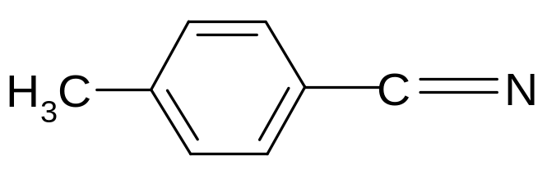
对位取代苯
氰基
此化合物结构为：对甲基苯氰

Slide 5


解：
1）不饱和度
2）峰归属
波数（cm⁻¹ ） | 归属 | 结构信息
3030 | 苯环上=C-H伸缩振动， ν（=C-H） | C=C-H
～2920 | 是-CH₂或-CH₃的C-H非对称伸缩振动峰，此峰很弱，可能是芳环上连的烃基。 ν（CH₃）和 ν（CH₂） | CH₃
2220 | CN的特征吸收峰， ν（C≣N） | C≣N
1610.1510 | 芳环C=C伸缩振动，ν（C=C） | 苯环
1450 | 芳环C=C伸缩振动和CH₃的C-H反对称变形振动的迭合。
1384 | CH₃的C-H对称变形振动δ （CH₃）。 | CH₃特征
1170 | C-C伸缩振动吸收峰。 ν（C-C）
817 | 苯环上=C-H的面外变形振动。 | 苯环对位取代

Slide 6
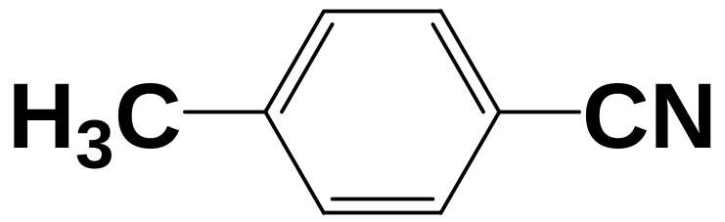
3）官能团
CH₃ C≡N 苯环
4）确定结构
5）验证结构
不饱和度与计算结果相符；并与标准谱图对照证明结构正确。

Slide 7
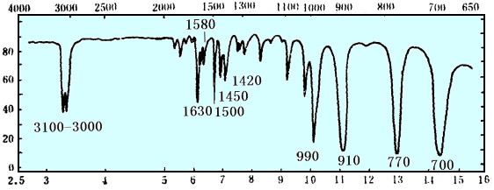
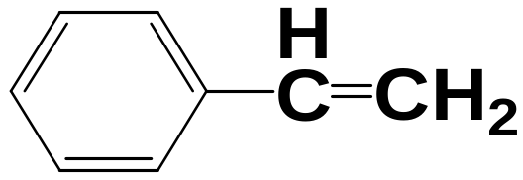
例3：推测C₈H₈纯液体
C＝C伸缩振动峰
芳环C=C伸缩振动
苯环和双键(=C-H)伸缩振动ν_{=C-H}
不饱和碳氢变形振动δ（=C-H）
苯环单取代
解：1） Ω =1-8/2+8=5
2）峰归属
3）可能的结构

Slide 8
波数（cm-1 ） | 归属 | 结构信息
3100～3000cm-1 | 苯环和双键(=C-H)伸缩振动， ν（=C-H） | =C-H,AR-H
1630 cm-1 | C＝C伸缩振动峰, ν（C=C） | C=C
1600 ,1580, 1500,1450 | 芳环C=C伸缩振动，ν（C=C） | 苯环
991,909 | 不饱和碳氢变形振动δ（=C-H） | -CH=CH₂
776,700 | 苯环上=C-H的面外变形振动和环变形振动。 | 苯环单取代

Slide 9
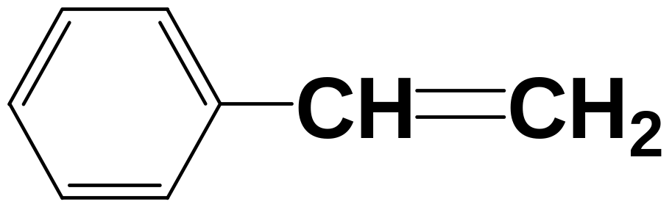
3）官能团
-CH=CH₂ 苯环
4）确定结构

Slide 10
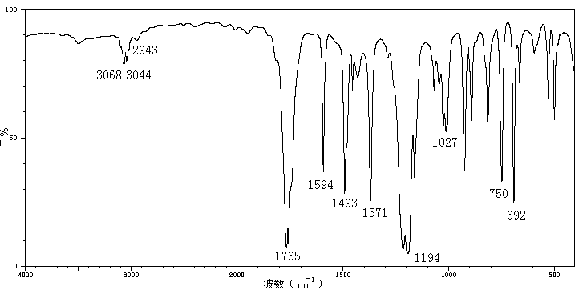
例4．某液体化合物分子式C₈H₈O₂，试根据其红外光谱图，推测其结构。

Slide 11

不饱和度 | U=1+8+1/2（0-8）=5 |  | 可能含有苯环和含有C＝O、C=C或环。
谱峰归属 | （1） | 3068cm-1 3044cm-1 | 苯环上=C-H伸缩振动，说明可能是芳香族化合物。
 | （2） | 2943cm-1 | 饱和碳氢C-H伸缩振动。
 | （3） | 1765 cm-1 | C=O伸缩振动吸收峰，波数较高，可能为苯酯（=C-O-COR，～1760 cm-1）。
 | （4） | 1594 cm-1 1493 cm-1 | 芳环C=C骨架伸缩振动。没有裂分，说明没有共轭基团与苯环直接相连。
 | （5） | 1371 cm-1 | CH3的对称变形振动，波数低移，可能与羰基相连。
 | （6） | 1194 cm-1 | C-O-C不对称伸缩振动，酯的特征。
 | （7） | 1027 cm-1 | C-O-C对称伸缩振动。
 | （8） | 750cm-1 692cm-1 | 苯环上相邻5个H原子=C-H的面外变形振动和环骨架变形振动，苯环单取代的特征。
推测结构
结构验证 | 其不饱和度与计算结果相符；并与标准谱图对照证明结构正确。

Slide 12
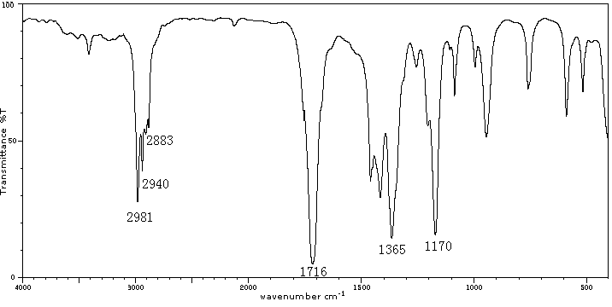
例5.化合物C₄H₈O，根据如下IR谱图确定结构，并说明依据。
甲基对称变形振动峰δ _{CH3}
C-C伸缩振动峰ν_{C-C}
饱和碳氢(C-H)伸缩振动
C＝O伸缩振动峰, V_{C=O}

Slide 13

例5解：
1）不饱和度
分子式: C4H8O, U=1-8/2+4=1
2）峰归属
波数（cm-1 ） | 归属 | 结构信息
2981,2940 2883 | 饱和碳氢(C-H)伸缩振动， ν（C-H) | CH₂,CH₃
1716 | C＝O伸缩振动峰, ν（C=O） | C=O
1365 | 甲基对称变形振动峰δ （CH₃） | O=C-CH₃
1170 | C-C伸缩振动峰, ν（C-C）

Slide 14
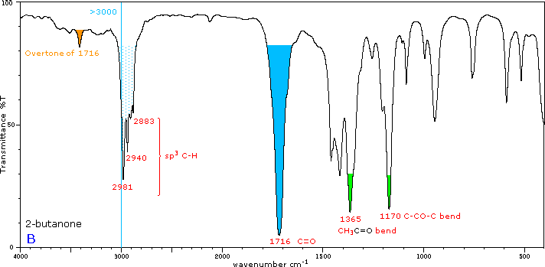
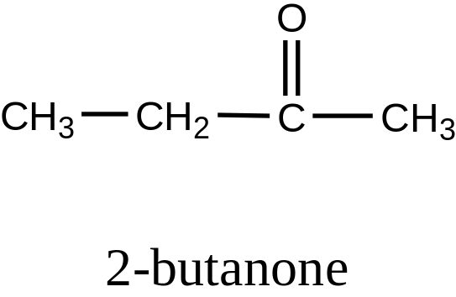
3）官能团
4）确定结构

Slide 15
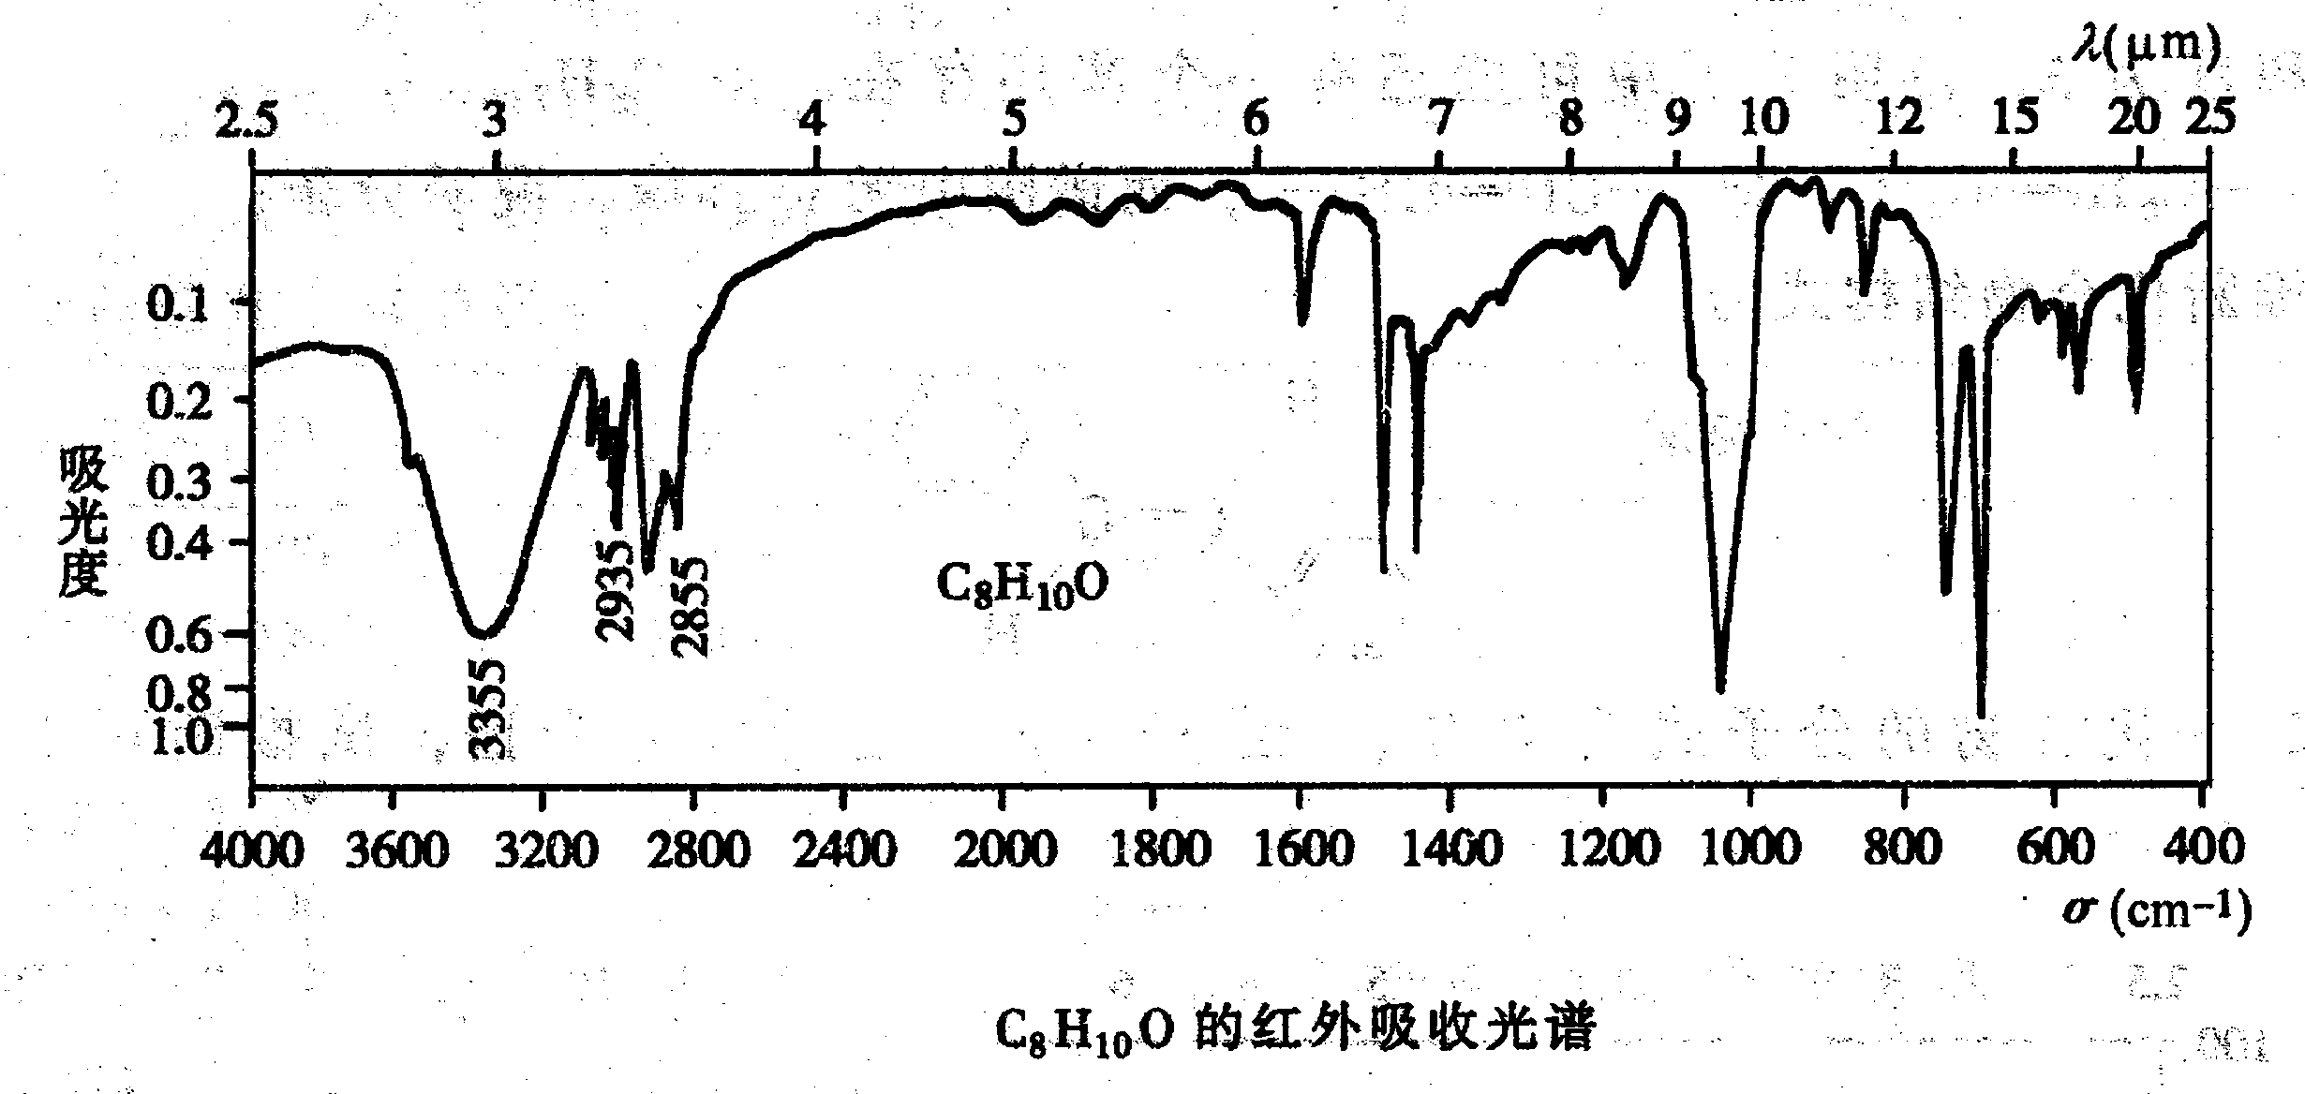
例6 一化合物的分子式为C₈H₁₀O，试根据红外光谱，推断其结构。

Slide 16

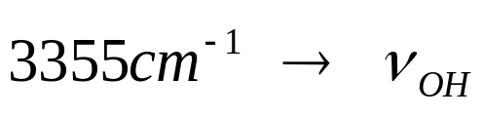

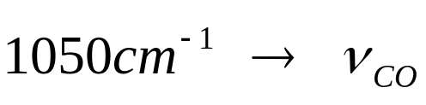
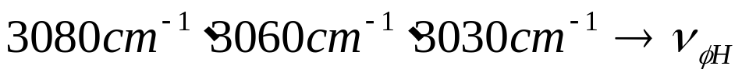

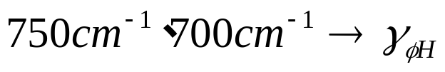



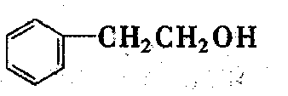
苯环
单取代苯
由此可推测此化合物的结构为：

